Slide 1
La adaptación como discurso y gobernanza del riesgo urbano. Playa del Carmen
Presenta: Lorenzo Cortez Díaz

Slide 2
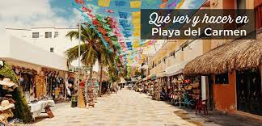
Playa del Carmen tiene una economía exitosa, y en crecimiento basado en el turismo internacional, y en el año de 1994 se convirtió en la capital del recién creado que es solidaridad.

Slide 3
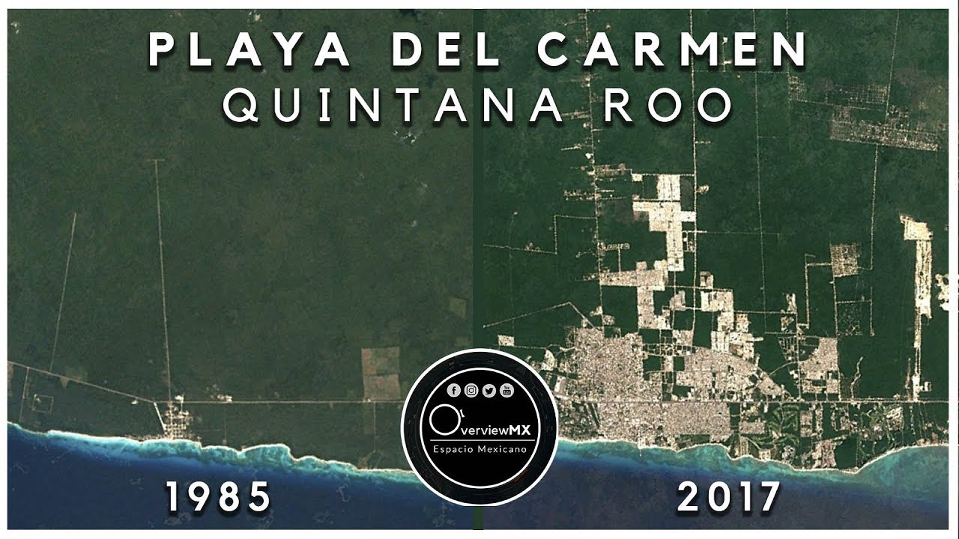
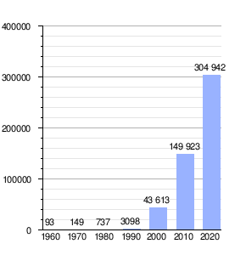
Desde entonces playa del Carmen ha estado entre los centros urbanos de más rápido crecimiento de américa latina (arriba) 20 por ciento anual y el tiempo el más rápido del mundo.

Slide 4
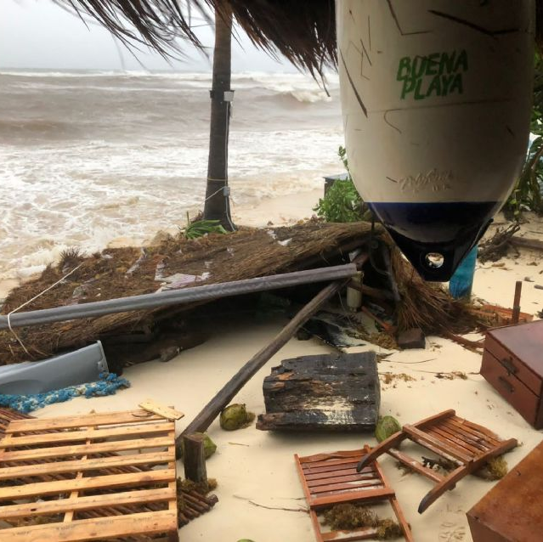
Playa del Carmen ha superado los 300,000 de habitantes en la cual ha sufrido impactos directamente a los huracanes.

Slide 5
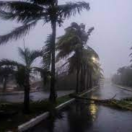
2005 con Wilma unos meses después. sin embargo, no hubo fatalidades y la ciudad se recuperó muy rápidamente, de hecho, la economía de los turistas locales se benefició de la reubicación de los turistas de Cancún, que se vio aún más afectada por Wilma.

Slide 6
Ambiente social: conocer la situación social de la población y la manera en que tras la amenaza de un huracán se retroalimenta y se autodetermina, para modificar el estatus de la resiliencia.
Ambiente económico: ejemplifica la condición económica y la forma en que la población podrá o no enfrentar el desastres de un huracán o inundación
Ambiente construido: considerar el equipo y la infraestructura de las necesidades básicas que la población lo requiere.
Ambiente organizacional: La estructura gubernamental y los servicios deben ser parte de la respuesta a la amenaza y la resiliencia.

Slide 7
Bibliografía
https://doc-04-1c-apps-viewer.googleusercontent.com/viewer/secure/pdf/jamq6ocpmq460c8jsl7dhpluj2ntk7jc/hs4k251g666teqiqhmgbior9po7aegn4/1661891700000/drive/02262368135326689466/ACFrOgAChN2Xgyb0sy2j_NdIo3i4oLCZou_jovzuxUALMD13lT7eHqA7fWF9qcq2KPJ4c4_-XMNtRmUfgYAswAaDogt1HG7jqeja0SAprXVx4KaJxlsI6yJGOcxA6HMYhPRv3pZmKgn4X1xlnIcF?print=true&nonce=gk2t07b8cga96&user=02262368135326689466&hash=464v8ktf0qgk52it11oconfctp9ebjhg
https://www.redalyc.org/journal/3536/353665734002/html/

